Slide 1
Estratégias da Saúde Preventiva
Por Igor T Chaves

Slide 2

Referencial teórico...

Slide 3
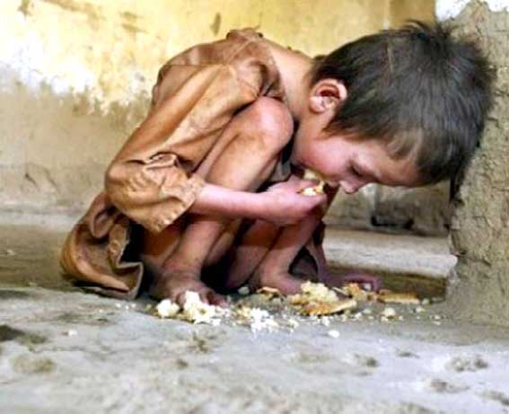
Pressupostos da Saúde Preventiva
Poucas doenças são inevitáveis;
Os problemas de saúde são diferentes nos diversos locais;
As doenças refletem o modo como as pessoas vivem, suas condições econômicas e ambientais;

Slide 4
Saúde Preventiva é custo efetiva?
Prevenir é mais barato para a sociedade. Será?
Na maioria das vezes, os custos com a saúde do indivíduo são postergados com a prevenção e não evitados;
Os ganhos econômicos são reais quando levam ao fechamento de um serviço de tratamento ou ao aumento da idade produtiva;

Slide 5

Objetivo da Saúde Preventiva
Tornar as pessoas felizes e saudáveis: Esta deve ser a meta da humanidade e seus serviços de saúde.

Slide 6
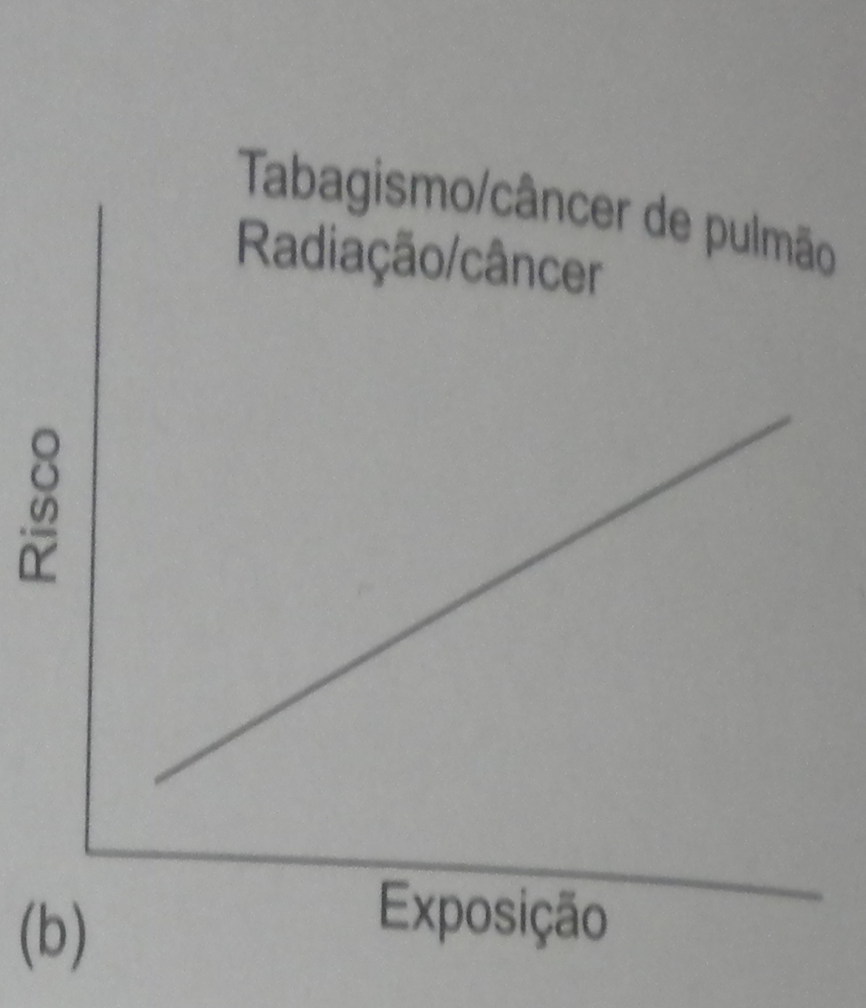
Precisamos entender...
A doença ou enfermidade é causada por um processo contínuo e cumulativo de causas;
A medida preventiva que traz grandes benefícios à comunidade oferece pouco para cada indivíduo participante: Paradoxo da Prevenção;

Slide 7
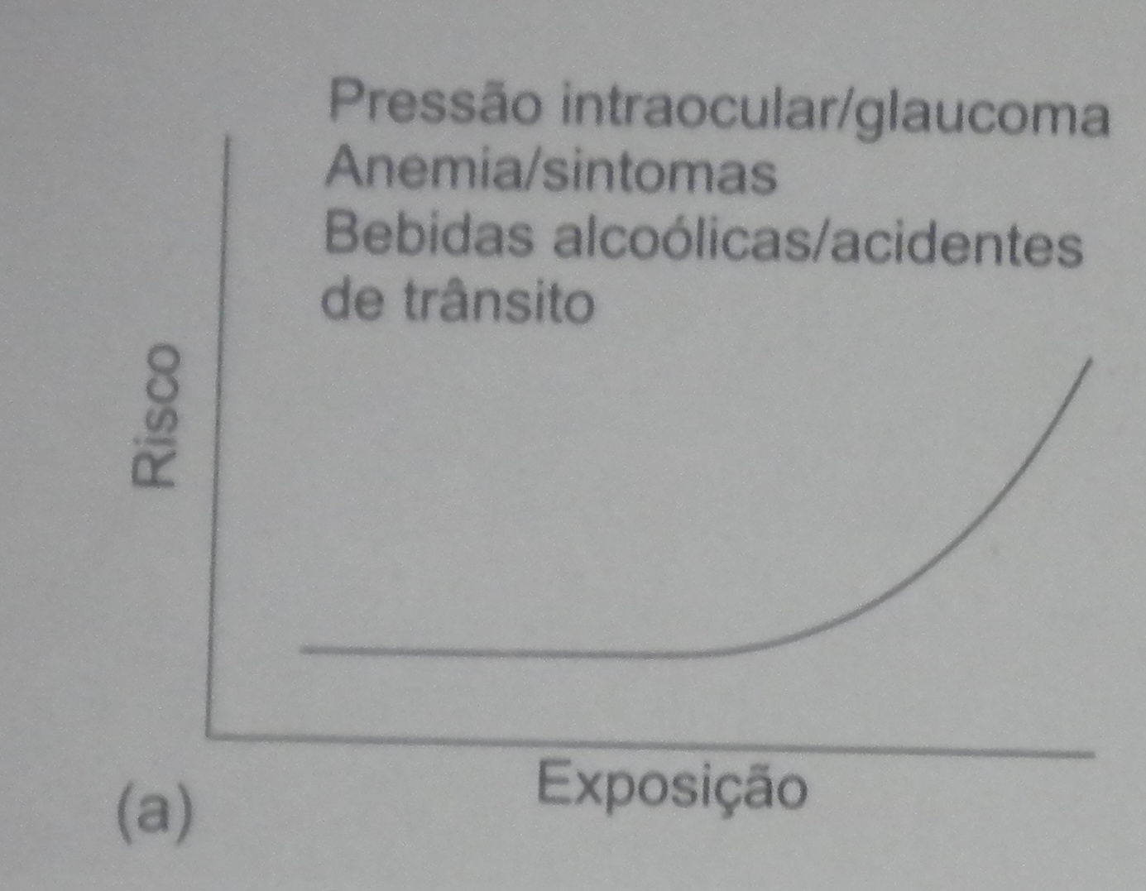
O que deve ser prevenido?
Devemos intervir individualmente em situações de alto risco para a pessoa;
Devemos intervir na população sempre que o risco estiver amplamente difundido.

Slide 8
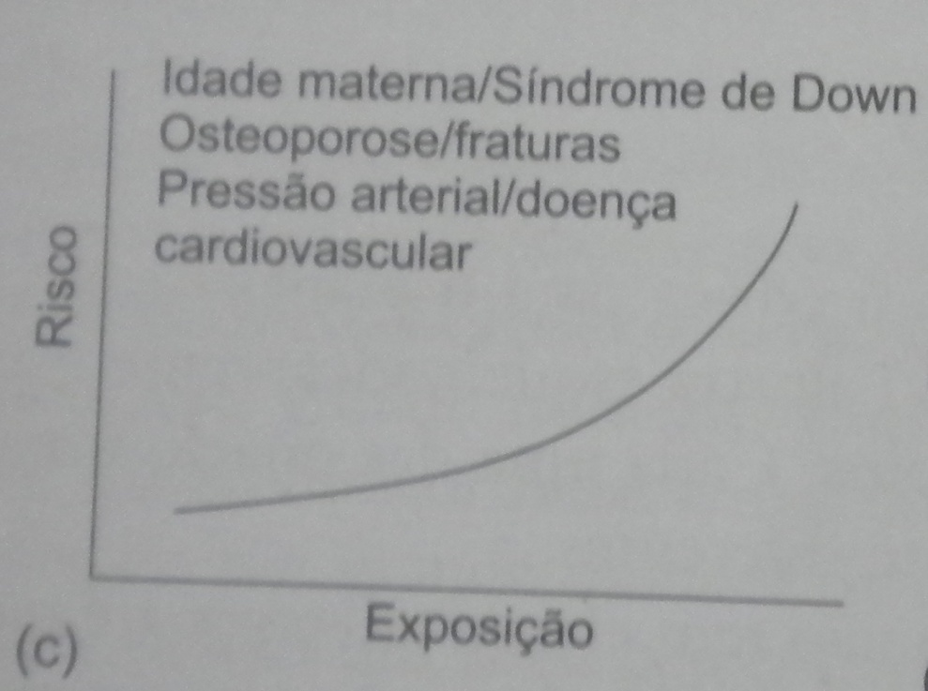
A relação do risco com a exposição

Slide 9
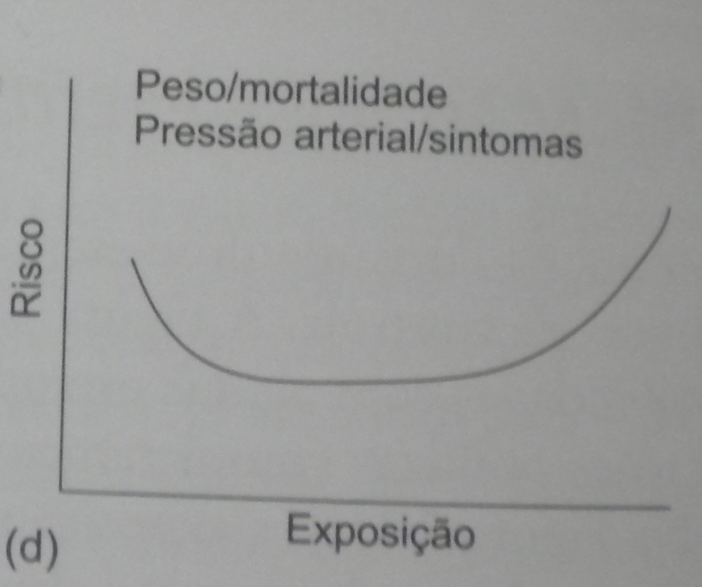
A relação do risco com a exposição

Slide 10

As limitações das pesquisas
As pesquisas devem responder a seguinte pergunta:
Quão grande será o efeito desta intervenção?
Infelizmente, frequentemente temos que lidar com incertezas;
A associação causa-efeito também é difícil em grande parte das vezes;

Slide 11
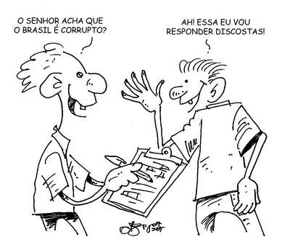
As limitações das pesquisas
As pesquisas podem não ter o tamanho e a força capazes de afirmar o momento em que eu preciso intervir, ou indicar quanto de benefício pode ser esperado ao reduzir a exposição a um fator de risco pequeno, mas amplamente disseminado.

Slide 12

Prevenção para os indivíduos
A consulta médica, do dentista ou de enfermagem são os momentos perfeitos para a prevenção, já que os pacientes estão propícios a modificarem seus hábitos;
Devemos investir nas ações preventivas direcionadas aos indivíduos de alto risco, o que demanda uma prática de rastreio;

Slide 13
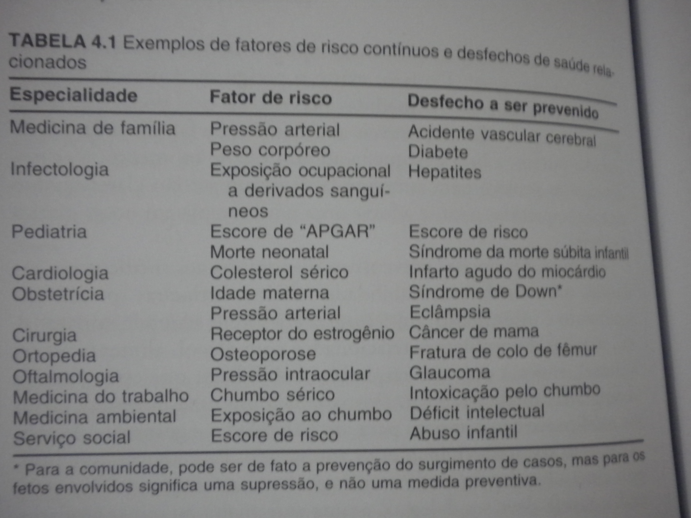
Fatores de risco a serem rastreados

Slide 14
Diretrizes para o rastreamento
Indivíduos de risco estão mais motivados para a mudança;
Não deve haver rastreamento sem recursos adequados para o aconselhamento e tratamento;
O rastreamento e o cuidado seletivo têm maior custo-efetividade do que o rastreamento em massa.
O propósito é identificar o paciente que se beneficiará do rastreamento;

Slide 15
Pontos Fortes da Estratégia de prevenção apenas a indivíduos de Alto Risco
A intervenção é adequada ao indivíduo;
Evita interferência na vida de pessoas de baixo risco;
É bem acomodada na rotina dos profissionais de saúde;
É custo-efetiva;
Envolve menor risco de dano ao paciente;

Slide 16
Pontos Fracos da Estratégia de prevenção apenas a indivíduos de Alto Risco
A prevenção se torna medicalizante;
O sucesso é apenas paliativo e temporário;
Vai contra os aspectos comportamentais do grupo cultural ao qual pertence o indivíduo;
É limitada em predizer o futuro dos indivíduos;
Problemas de viabilidade e custos;
A contribuição para a saúde pública é pequena;

Slide 17
A estratégia populacional
Deve-se reconhecer que a ocorrência das doenças são reflexo do comportamento e das circunstâncias da sociedade como um todo;
Os fatores de risco sociais podem mudar e, nesse caso, suas distribuições tendem a mudar como um todo;
Somos todos responsáveis por nossos desviantes, aqueles que saem da média de risco;

Slide 18

A estratégia populacional
O objetivo da abordagem populacional é controlar os determinantes de base da saúde enferma e, desse modo, reduzir as taxas de incidência na população;
Uma pequena mudança na distribuição de um fator de risco pode ter um grande efeito no número de indivíduos que se encontram com alta vulnerabilidade do desvio;

Slide 19

A estratégia populacional
“As decisões que mais afetam a saúde da nação não são aquelas tomadas nos departamentos de saúde do governo, mas nos departamentos de meio ambiente, de emprego, de educação, de previdência social e, especialmente, do Tesouro Nacional.” (Morris, 1980)

Slide 20

As Forças da Estratégia Populacional
Deve agir na raiz do problema;
Deve ser poderosa sob o aspecto populacional;
Deve ser apropriada para resolver os problemas relevantes social e culturalmente que impactam na melhora da saúde da população;

Slide 21

Limitações e Problemas
Aceitabilidade;
Pouco prática;
Custos altos;
Problemas de segurança;

Slide 22
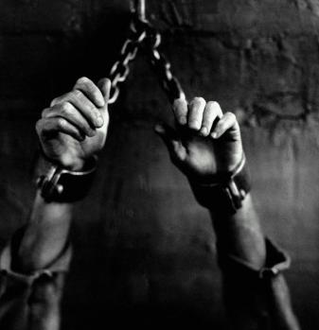
Responsabilidade pela saúde
A remoção de algumas liberdades é o preço que se paga para aprimorar outras e melhorar a saúde da população como um todo;
Os esforços políticos devem estar focados nos componentes das exclusões: educação, habitação e desemprego, pois influenciam profundamente a saúde;

Slide 23
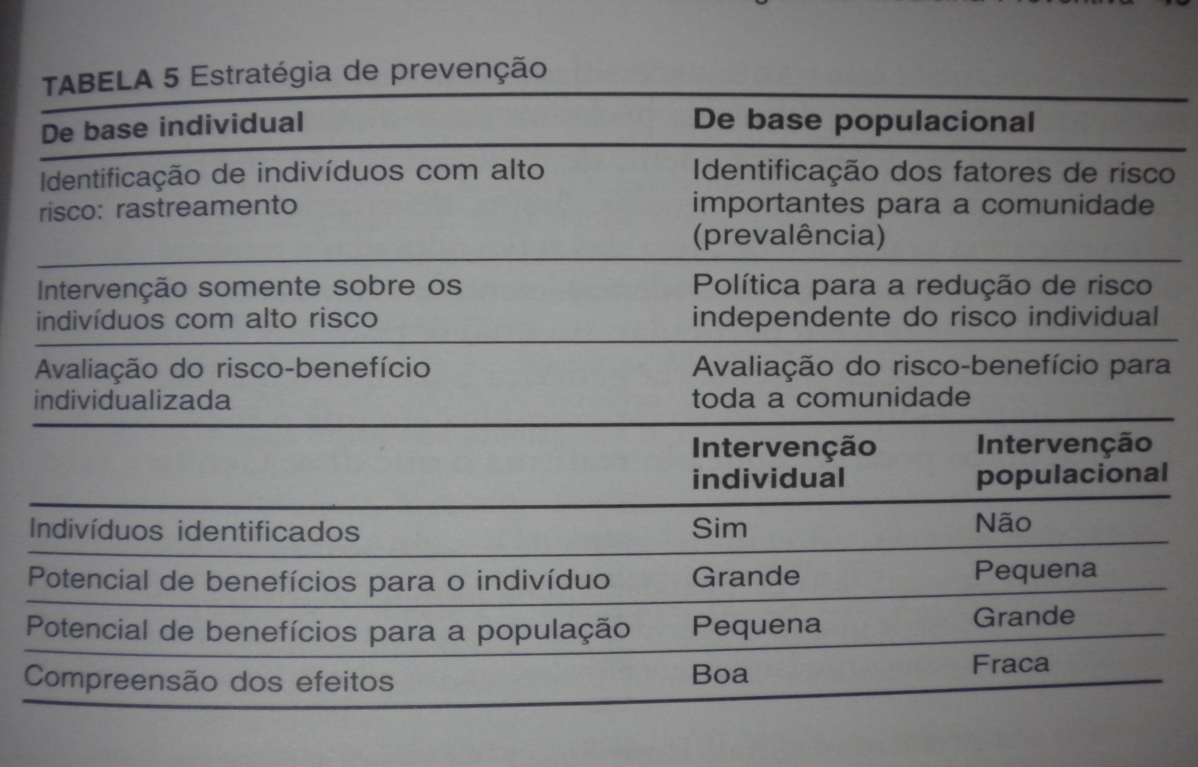
Tabela Resumo das Estratégias

Slide 24

Obrigado!
“Os determinantes primários das doenças são principalmente econômicos e sociais, consequentemente, seus remédios também devem ser econômicos e sociais. A medicina e a política não podem nem devem estar separadas uma da outra.” Geoffrey Rose

